Slide 1
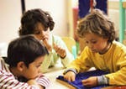
Психологическая готовность ребёнка к школе в рамках ФГОС
Родительское собрание
с родителями
будущих первоклассников.
Подготовила
педагог - психолог
МОУСОШ №21 города Твери
Спиридонова Елена Аркадьевна

Slide 2
Дитятко – что тесто,
как замесил, так и выросло.
«Быть готовым к школе – не значит уметь читать ,писать и считать.
Быть готовым к школе – значит быть готовым всему этому учиться.» Л. А. Венгер
Учение в детстве так же прочно,
как гравировка на камне.

Slide 3
Психологическая готовность ребёнка к школе.
Хочет ли Ваш ребёнок идти в школу?
Достаточно ли хорошо развиты у ребёнка познавательные процессы, интеллект?
Может ли ребёнок контролировать своё поведение ?
Хорошо ли развита тонкая моторика пальцев рук?
Достаточно ли хорошо развиты у ребёнка речь, навыки самообслуживания?

Slide 4
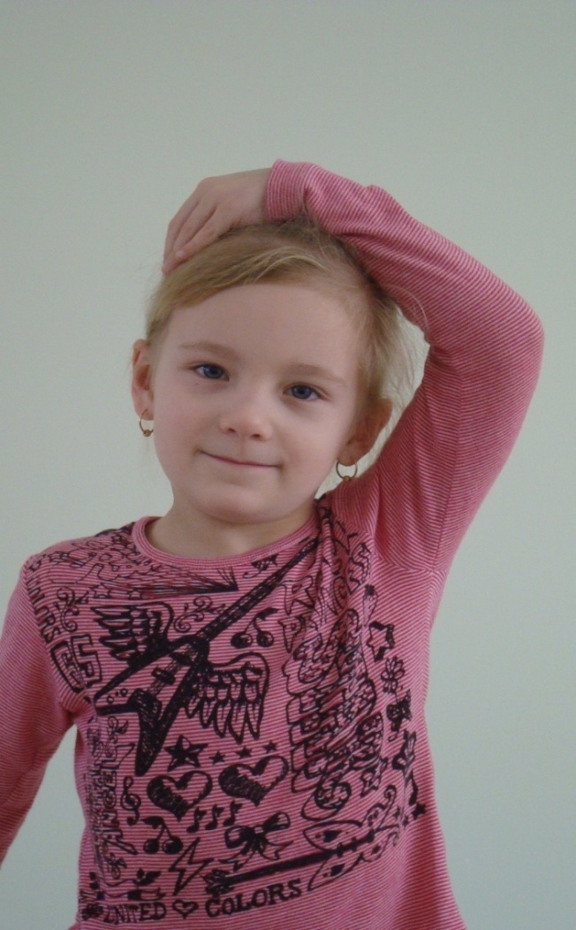
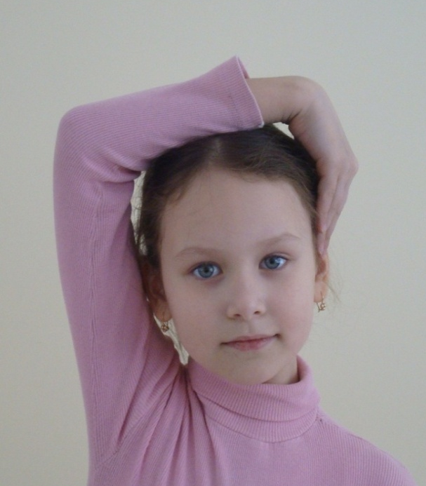
Физиологическая готовность
Не готов
Готов
Филиппинский тест учитывает длину конечностей,
которая должна быть у ребенка 7-ми лет.

Slide 5
Познавательные процессы:
Внимание
Память
Мышление
Восприятие
Воображение

Slide 6
Внимание
К семи годам ребёнок должен:
Выполнять задания, не отвлекаясь, около 20 минут.
Находить 10 отличий между предметами.
Удерживать в поле зрения не менее 10 предметов.
Выполнять самостоятельно задания по предложенному образцу.
Копировать в точности узор или движение.
Уметь находить одинаковые предметы.

Slide 7
Память
К семи годам ребёнок должен:
Уметь запоминать не менее 9-10 предложенных предметов или названных слов.
Рассказывать по памяти стихи, сказки, рассказы.
Повторять дословно предложения, состоящие из 9-10 слов.
Подробно рассказывать по памяти содержание сюжетной картинки.
Повторять ряды цифр (от 5 до 7), запоминая их на слух или зрительно.
Запоминать расположение игрушек (8-10), называть по памяти, что где находилось.

Slide 8
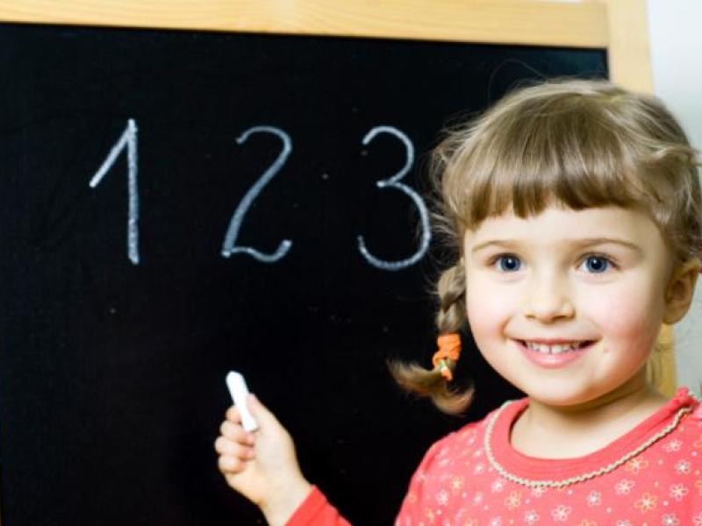
Мышление
К семи годам ребёнок должен:
Объединять предметы в группы по определённым признакам.
Находить закономерность в построении ряда предметов.
Выделять предмет, не подходящий к общим признакам.
Уметь выстроить последовательность событий и составлять связный рассказ по картинкам.
Решать логические задачи.
Сравнивать предметы друг с другом, находить сходства и различия между ними.

Slide 9
Восприятие
К семи годам ребёнок должен:
Различать цвет и форму предмета.
По силуэту или незначительным деталям определять предмет и различать его по величине, форме, удалённости и пр.
Использовать в речи многообразные обозначения пространственных отношений (вниз, направо, налево, на другую сторону).
Ориентироваться во времени суток, оценивать разные промежутки времени (неделя, месяц, время года, часы).

Slide 10
Воображение
Воображение развивается и формируется в течение всей жизни.
Благодаря воображению дети превращают обыденную жизнь в игру. Фантазия ребёнка наиболее полно проявляется в соответствующих видах творческой деятельности и свидетельствует о наличии у ребёнка задатков к ним.
Одним из проявлений воображения является мечта. Важно, чтобы мечта вызывала у ребёнка стремление к достижению реальной и желаемой цели с помощью собственных усилий.

Slide 11
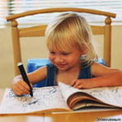
Мелкая моторика
К семи годам ребёнок должен:
Свободно владеть карандашом и кистью при разных приёмах рисования.
Изображать в рисунке несколько предметов, объединяя их единым содержанием.
Штриховать или раскрашивать рисунки, не выходя за контуры.
Ориентироваться в тетради в клетку или в линию.
Уметь копировать фразы, простейшие рисунки.
Передавать в рисунке точную форму предмета, пропорции, расположение частей.

Slide 12
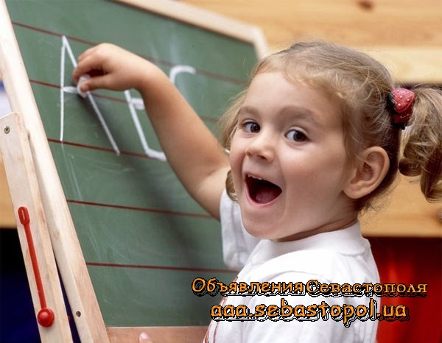
Советы родителям:
-Организовывайте в свободное время игры в "Школу". Устраивайте короткие (на 15-20 минут) "уроки" в которых ребенок может играть роль как ученика, так и учителя..

Slide 13
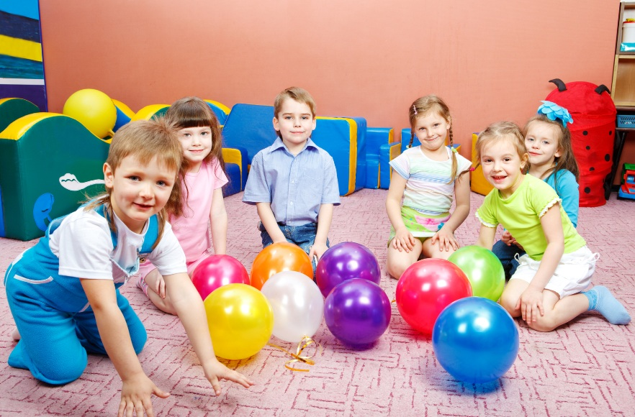
-В ходе игры нужно давать ребенку посильные задания, и обязательно хвалить его, если он их выполнил. Делать замечания в процессе игры можно, однако они должны носить характер рекомендаций и побуждать к дальнейшим действиям.

Slide 14
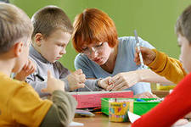
.
-Помогайте ребенку преодолевать трудности. Во время совместных занятий каким-нибудь общим делом старайтесь собственным примером показывать, как нужно доводить начатое дело до конца, даже если не все получается.
.

Slide 15
-Читайте ребенку книги и беседуйте с ним. После прочтения книги, не откладывайте ее сразу в сторону, задайте малышу несколько вопросов по содержанию только что прочитанного (например, кто главный герой, хороший он или плохой, как бы ты поступил и т.д.). Такие беседы способствуют развитию внимания, памяти и аналитического мышления.

Slide 16
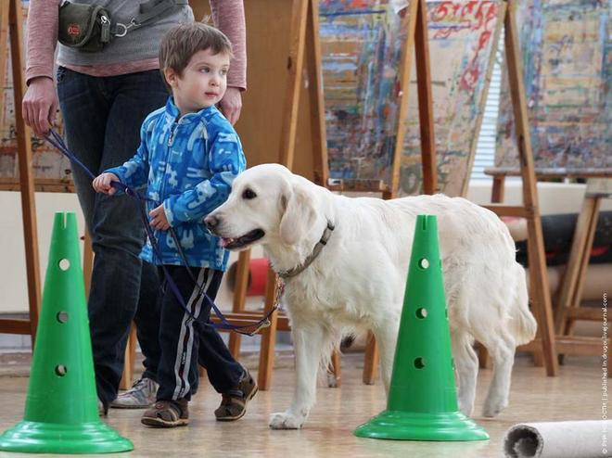
Упражнения, которые помогут подготовить ребенка к школе:
-Задачи – головоломки
-Мозаика
-Назови одним словом
-Какая фигура не подходит
-Отгадай загадку
-Закончи предложение
-Четвертый лишний
-Скажи наоборот
-Что будет, если…

Slide 17
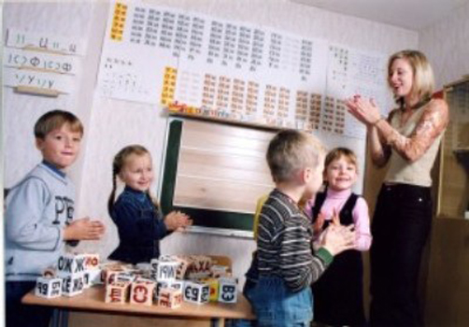
-А самое главное, постарайтесь не воспринимать занятия с ребенком как тяжелый труд, радуйтесь и получайте удовольствие от процесса общения, никогда не теряйте чувство юмора.

Slide 18
Выделяют 3 вида психологической готовности
Волевая
Личностная
Интеллектуальная

Slide 19
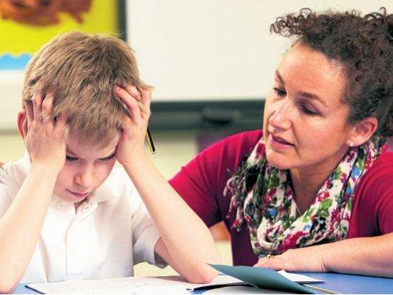
Волевая готовность к школе
-Адекватная самооценка и положительный образ себя.
Способность делать не только то, что хочу, но и то, что надо, не бояться трудностей, разрешать их самостоятельно. Умение сосредоточиться, управление эмоциями.

Slide 20
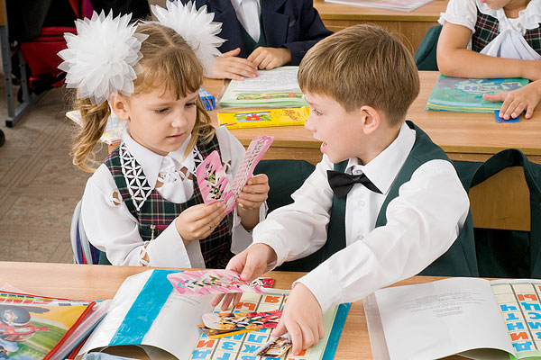
Личностная готовность
-Умеет ли ребенок общаться с детьми.
Проявляет ли инициативу в общении или ждет, когда его позовут другие ребята.
Чувствует ли принятые в обществе нормы общения,
Готов ли учитывать интересы других детей или коллективные интересы, умеет ли отстаивать свое мнение.
Чувствует ли разницу в общении с детьми, учителями и другими взрослыми, родителями.

Slide 21
Интеллектуальная готовность
Умение думать, анализировать, делать выводы.
Развитие речи, словарный запас и способность рассказывать что-то на доступные темы, в том числе и элементарные сведения о себе.
Способность к концентрации внимания, умение строить логические связи, развитие памяти, мелкая моторика.

Slide 22
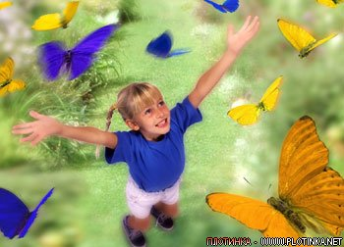
Итак,
успехов Вам
и – больше веры в себя
и в возможности своего ребёнка!

